Slide 1
SEMINARIO MAíZ
Título: Análisis de la anatomía del maíz correspondiente a sus órganos vegetativos y el uso de este conocimiento para futuras investigaciones.
Autor: Lic. Karel Pérez Alburquerque
2023

Slide 2
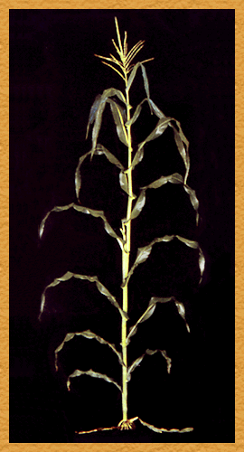
Sumario:
Ubicación sistemática según Cronquist y las características generales de cada taxón.
Características morfológicas y anatómicas de los órganos vegetativos correspondientes a las plantas monocotiledóneas y caracteres específicos del maíz.
Ejemplos de Estudios anatómico en maíz para diversas investigaciones mostrando el espectro de posibilidades y beneficios en futuros proyectos investigativos.

Slide 3

Sistemática
El sistema de Cronquist es un esquema de clasificación para plantas con flor (angiospermas). Este sistema fue desarrollado por Arthur Cronquist en sus textos: en 1988.
El sistema llama a las angiospermas Magnoliophyta, taxón Arubicado en la categoría taxonómica de División. Luego divide dicho taxón en dos extensas clases: Liliopsida (cuya circunscripción coincide con lo que conocemos como monocotiledóneas) y Magnoliopsida (cuya circunscripción coincide con lo que conocemos como dicotiledóneas).

Slide 4
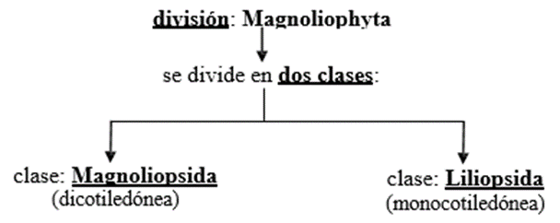
División: Magnoliophyta

Slide 5
  Clase Liliopsida. Características generales
Plantas generalmente herbáceas, rara vez leñosas, nunca con crecimiento secundario típico, pero algunas veces con un tipo especial de crecimiento secundario con formación de haces vasculares completos y tejido de crecimiento asociado en el tallo
Haces vasculares del tallo cerrados (sin cambium, generalmente dispersos en 2 o más anillos.
Sistema radical completamente adventicio.
Hojas típicamente con venación paralela o pinnado-paralela, variando algunas a veces a reticulada (Araceae), muy a menudo con una vaina basal bien definida.

Slide 6
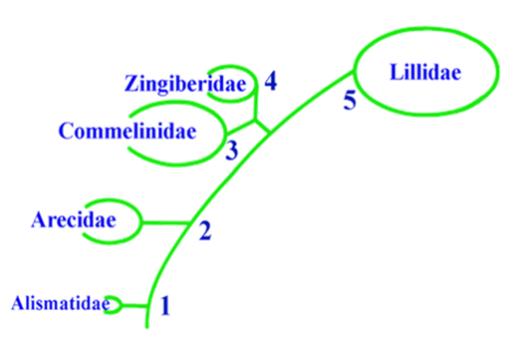
Subclase Commelinidae

Slide 7
Subclase Commelinidae. Características generales.
Hierbas, a veces de gran tamaño, con hojas lineares y provistas de una vaina.
Apétalas.
Polinización anemófila.
Inflorescencias cimosas sin espata.
Androceo haplo- o diplostémono.
Gineceo cenocárpico, con ovario súpero.
Primordios seminales poco numerosos, con frecuencia uno solo.
Endospermo amiláceo.

Slide 8
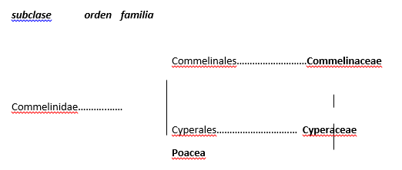
Familias de la subclase Commelinidae:

Slide 9
Caracteres generales: familia Poaceae. Orden poales.
Hábito: Hierbas a veces arborescente como en la Tribus Bambusidae. Tallos verticales no ramificados, fistulosos o compactos en los entrenudos.
Hojas: Lineales o lanceoladas, con vaina desarrollada y abierta que abraza al tallo; entre la vaina y el limbo presencia de lígula, membranosa o pelosa. Borde del limbo entero o aserrado. Nerviación paralelinervia. Las hojas se disponen en dos hileras (dísticas).

Slide 10
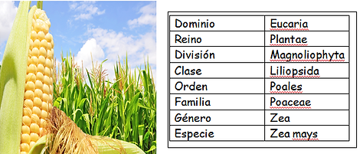

Slide 11
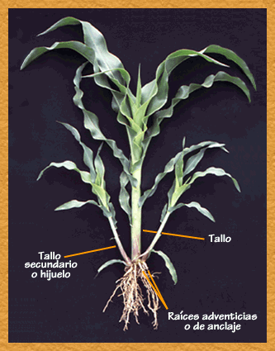
ORGANOGRAFÍA

Slide 12
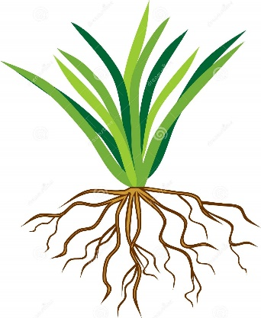
RAÍZ
Este sistema fibroso es característico de las plantas monocotiledóneas donde la radícula embrionaria se atrofia y las raíces se originan de las yemas basales de los tallos lo que determina numerosas raíces con el mismo diámetro y desarrollo.
Este tipo de raíces están adaptadas para realizar sus funciones de absorción y fijación de la planta al suelo.
Se distinguen los pelos absorbentes con funciones y morfología similares al sistema pivotante.
Las raíces está protegida en su extremo por la cofia que se forma del promeristemo.
Este tipo de sistema morfológico no desarrolla tejidos meristemáticos secundarios por lo que no presenta crecimiento secundario en grosor.

Slide 13
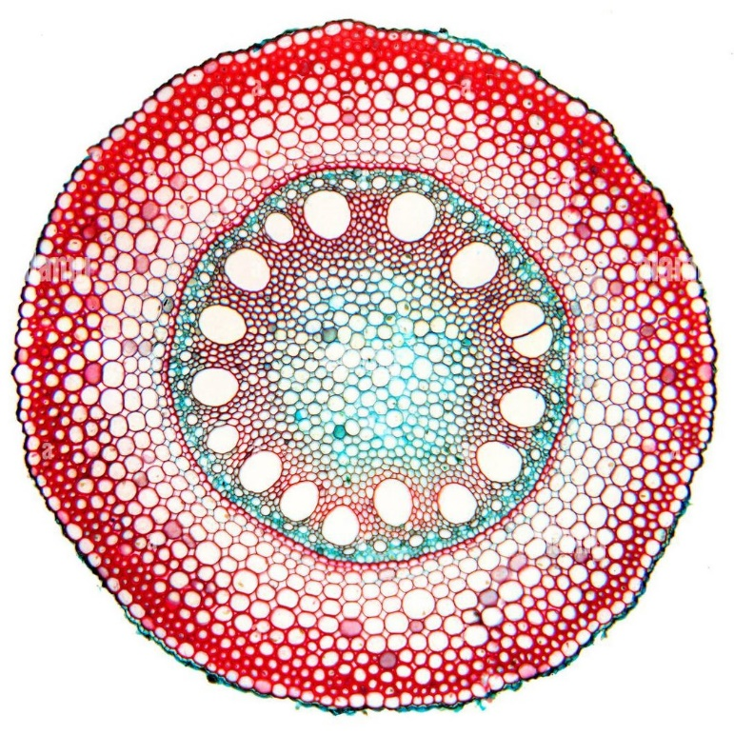
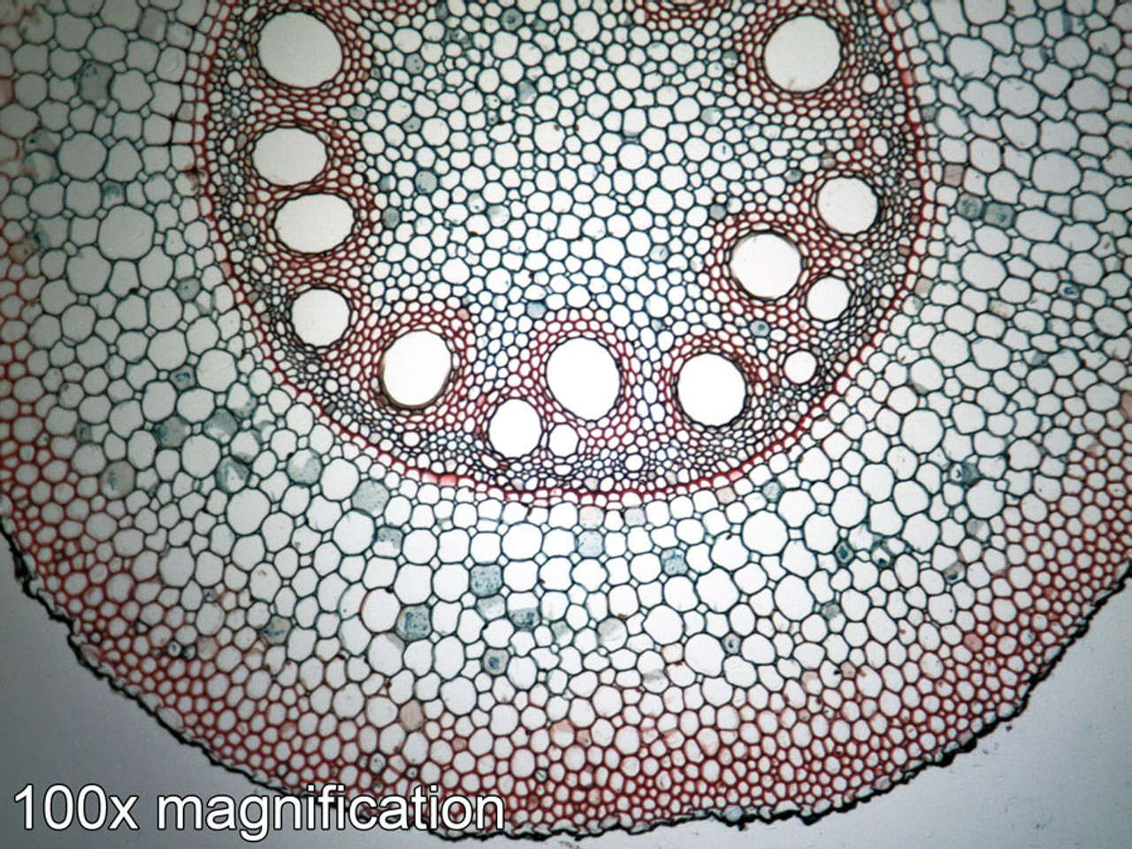
Las plantas monocotiledóneas presentan (haces vasculares dispersos). El arreglo histológico comprende la epidermis, número variable de capas del córtex (de ocho a 15), endodermis, periciclo y un cilindro vascular con varios haces vasculares y floemas (La anatomía de la radícula y raíces laterales en maíz muestran la organización típica de las Gould y Shaw, 1983).

Slide 14
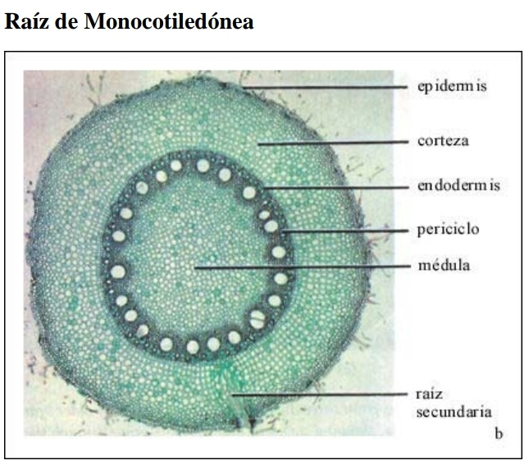

Slide 15
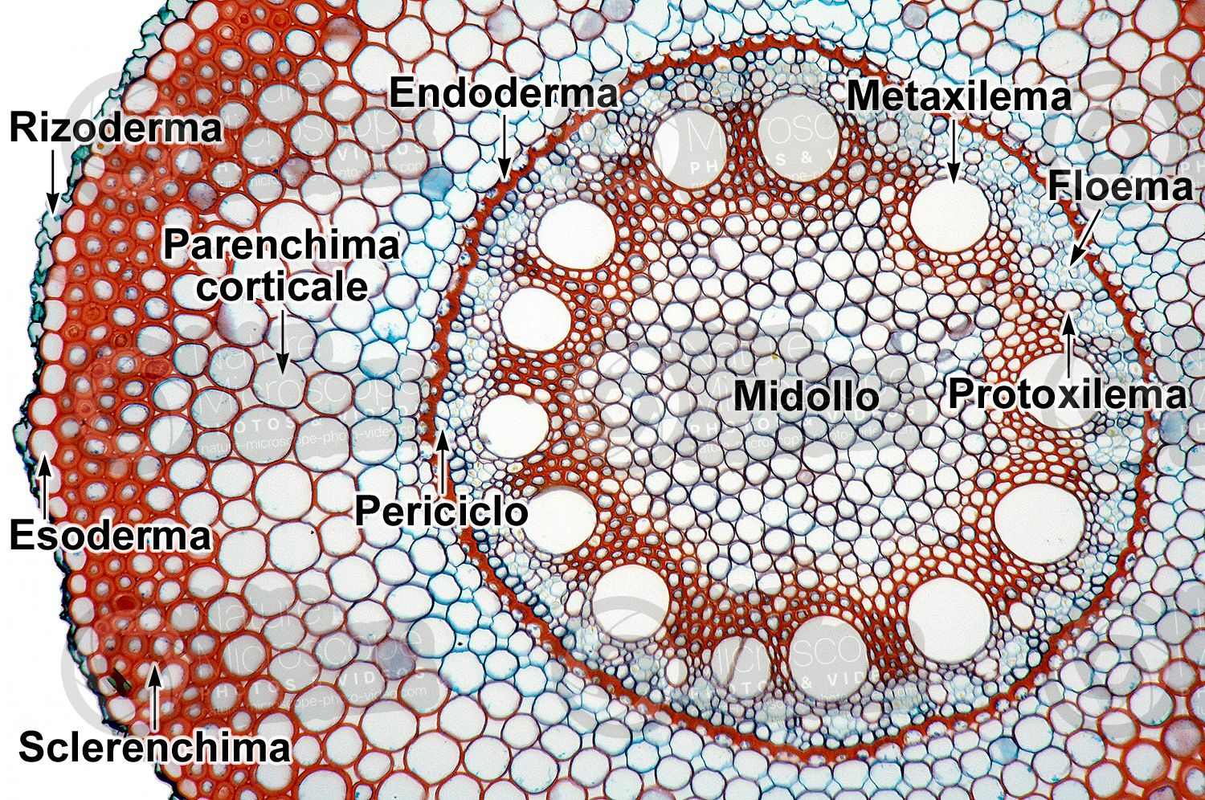

Slide 16
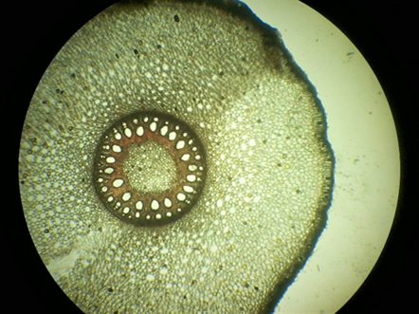
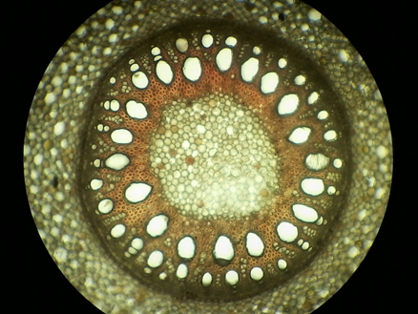
Constitución anatómica primaria de la raíz de Hedychium coronarium Konig. F. Zingiberaceae (40x, 100x; 400x) Pérez, K. (2021)

Slide 17
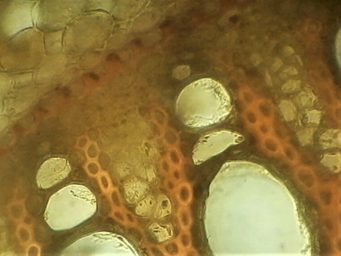
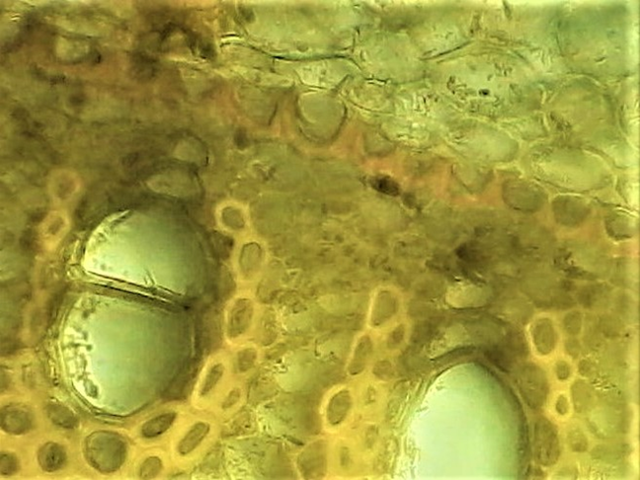

Slide 18
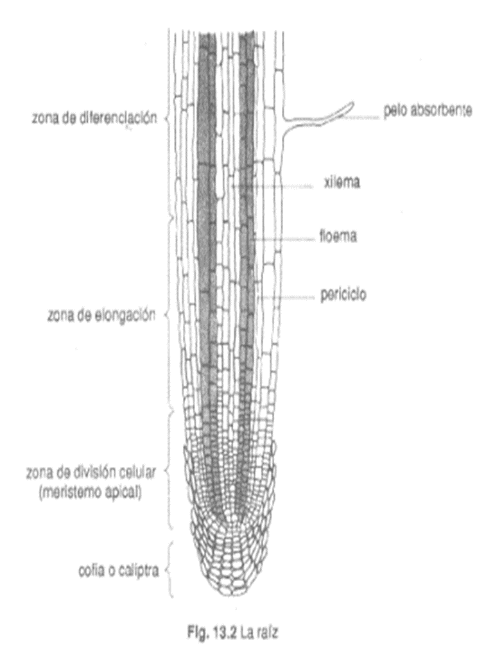
La organización longitudinal de este grupo de raíces es descrita en términos de zonas especializadas de desarrollo, y generalmente incluye la cofia, meristemo apical, zona de alargamiento distal, zona de alargamiento celular y zona de maduración, la cual está determinada por la formación de pelos radicales (Ishikawa y Evans, 1995; Hochholdinger, 2004; 2009).

Slide 19
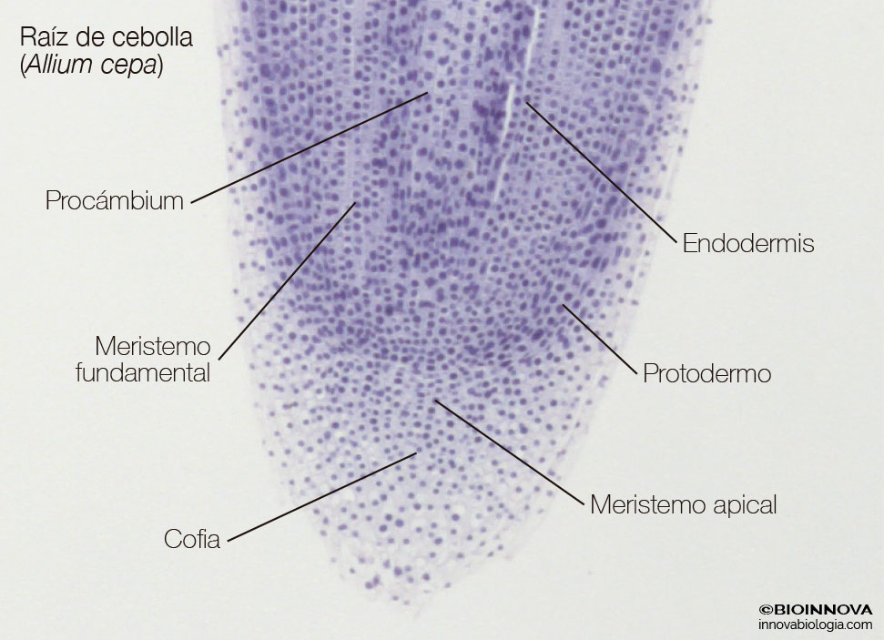

Slide 20
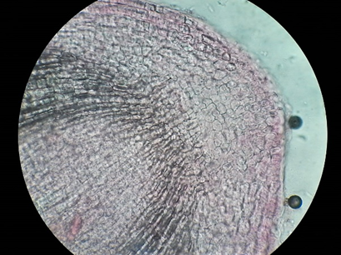
Tejido meristemático en corte longitudinal del ápice de la raíz de Phaseolus vulgaris L. F Fabaceae (400x) Pérez, K. (2021)

Slide 21
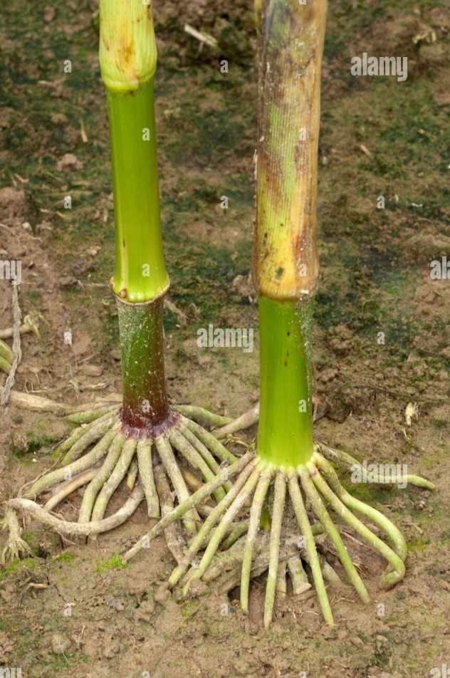
RAÍZ EN MAÍZ
Raíces Fúlcreas. El maíz (Zea maiz L) presenta este tipo de raíces las que se originan de los tallos, en los nudos cercanos al suelo, crecen de forma tal que se introducen en el suelo gran parte de sus raíces y realiza la función de sostén y absorción.

Slide 22
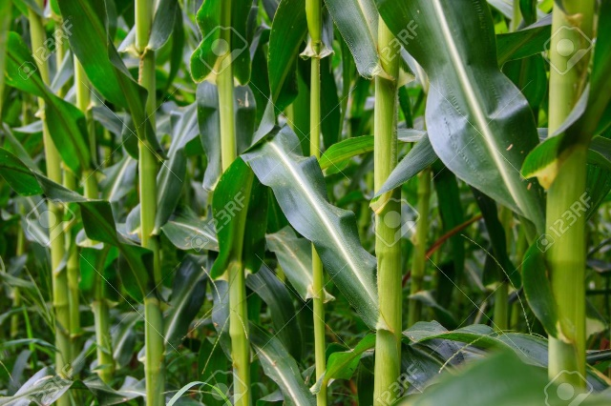
TALLO
El cono vegetativo del tallo se puede dividir en tres partes: el punto de crecimiento, región de alargamiento y región de diferenciación, que corresponde con la estructura primaria.

Slide 23

Punto de crecimiento: Es la zona donde se localiza el promeristemo cuyas células se dividen constantemente por mitosis, lo que dará lugar a un aumento sustancial en el número de células.
Región de alargamiento: Las células aumentan su tamaño y se inicia la diferenciación
Región de diferenciación: Se diferencian totalmente los tejidos y se puede identificar al final de esta zona, la primera constitución anatómica de los tallos.

Slide 24
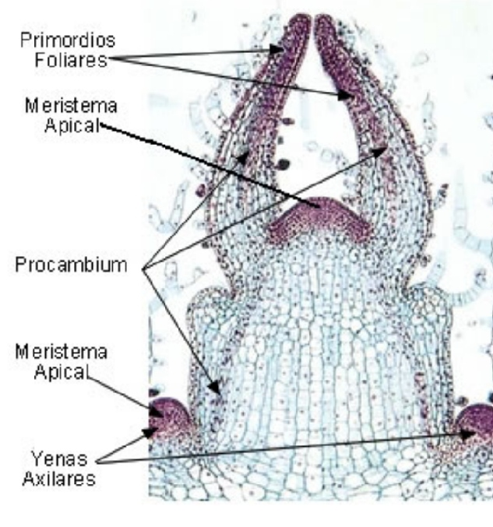

Slide 25
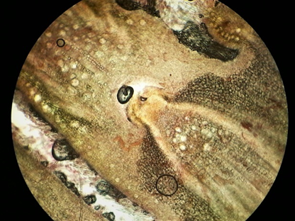
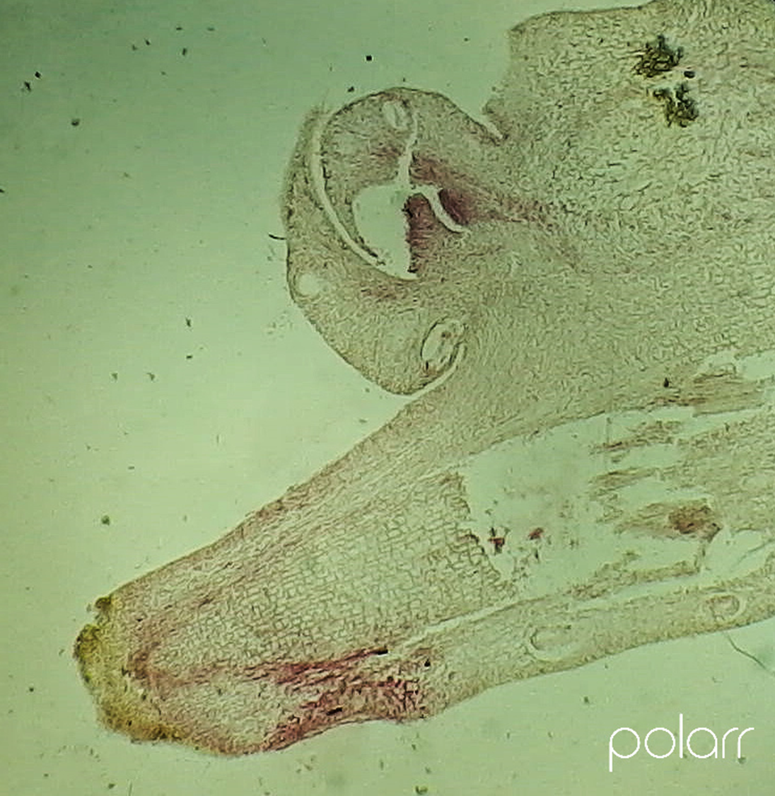
Tejido meristemático en corte longitudinal del ápice del tallo de Persea americana Mill. F Lauraceae (100x)
Saccharum officinarum. F Poaceae. Pérez, K. (2021)

Slide 26
Constitución anatómica primaria del tallo de una planta de la clase liliopsida (monocotiledónea)
La gran mayoría de las Liliópsidas presentan consistencia herbácea y sólo desarrollan una constitución primaria de tejidos derivados de meristemas apicales.
El tejido epidérmico, recubre, protege y relaciona la planta con el medio externo, constituido por células epidérmicas vivas que se caracterizan por sus formas poliédrica, contornos sinuosos y se organizan en una capa de células, que no permiten espacios intercelulares entre ella; las células epidérmicas forman una película de cutícula externa que muchas veces se impregna de cera lo que refuerza la protección contra la pérdida excesiva del agua, también pueden presentar estomas.

Slide 27
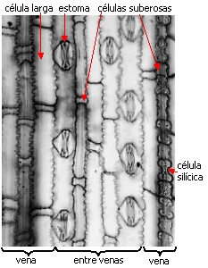
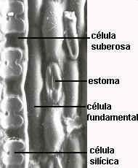

Slide 28
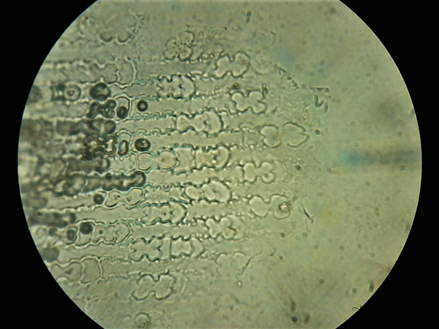
Tejido epidérmico en tallo de Urochloa máxima Jacq. F Poaceae (400x) Pérez, K. (2021)

Slide 29
En este grupo de plantas no se distingue la corteza del cilindro central.
En posición subepidérmica se localiza generalmente el esclerénquima en forma de estrato que puede estar formado por una o varias capas de células. Este tejido tiene una función de sostén muy importante para el tallo de este tipo de plantas.
El resto de la sección del tallo, está constituido por tejido parenquimático clorofílico o reservante.
Constitución anatómica del tallo de Urochloa máxima Jacq. F Poaceae (40x; 100x) Pérez, K. (2021)

Slide 30
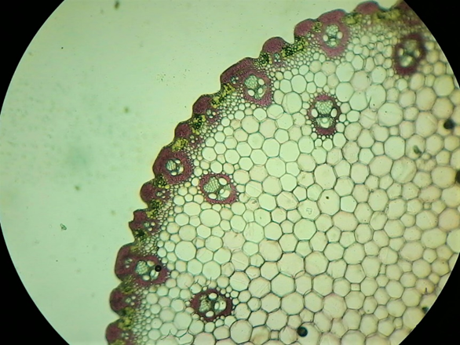
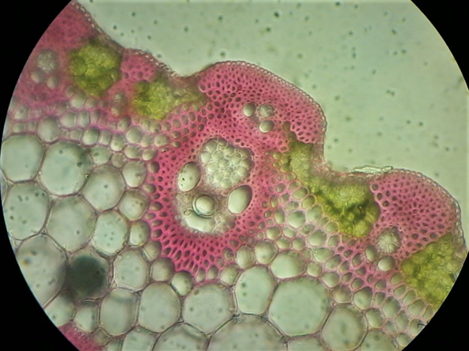

Slide 31
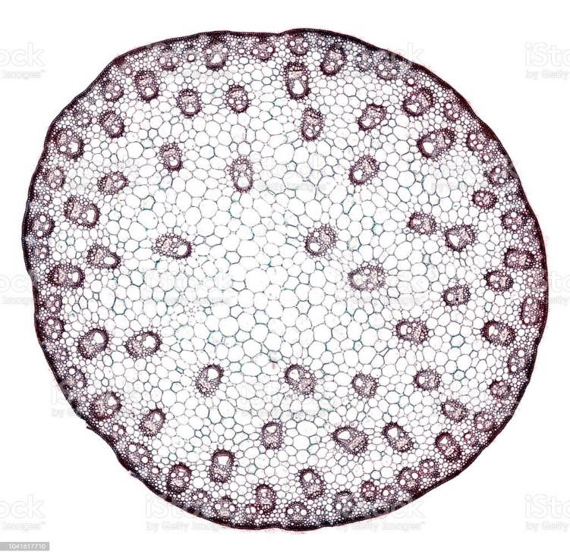

Slide 32
Los haces conductores son colaterales cerrados, donde el xilema y el floema se encuentran superpuestos sin tejido meristemático entre ellos.
Los haces se disponen o se sitúan dispersos por toda la sección del tallo, desde el límite externo hasta la zona central del tallo.
Los haces se encuentran rodeados por vainas de tejido esclerenquimático, que pueden variar en su grosor, ofreciendo al tallo solidez .
Tejidos conductores, Xilema y Floema en corte transversal del tallo de Urochloa máxima Jacq. Poaceae . Pérez, K. (2021)

Slide 33
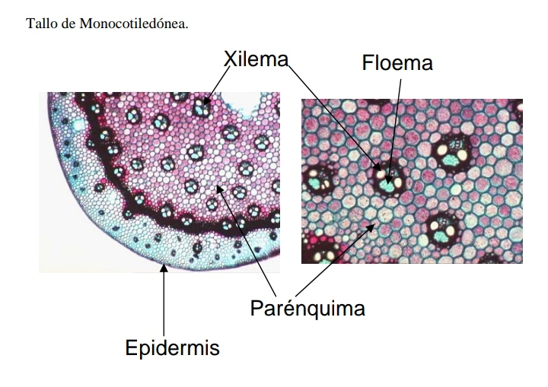

Slide 34
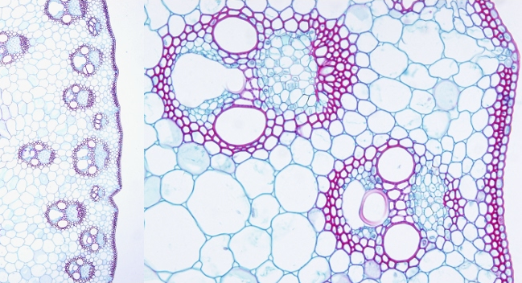

Slide 35
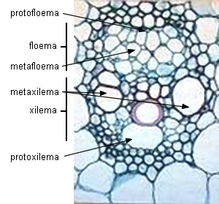
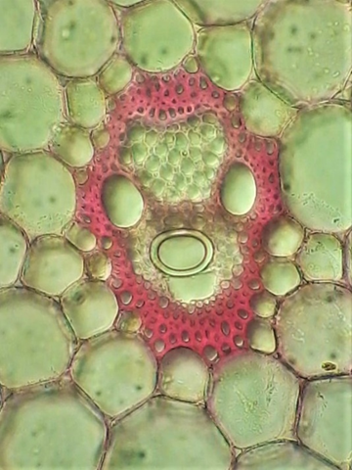

Slide 36
HOJA: Constitución anatómica isolateral.
Se disponen en un plano vertical, recibiendo los rayos luminosos por ambos lados de las láminas foliares. De esta forma anatómicamente se desarrollan los mismos tejidos hacia ambos lados de la hoja por lo que no se distinguen el haz y el envés. Ambas epidermis presentan en su constitución células vivas, poliédricas, sin espacios intercelulares, cutícula y estomas.
Imagen: Callistemon sp. Pérez, K. (2021)

Slide 37
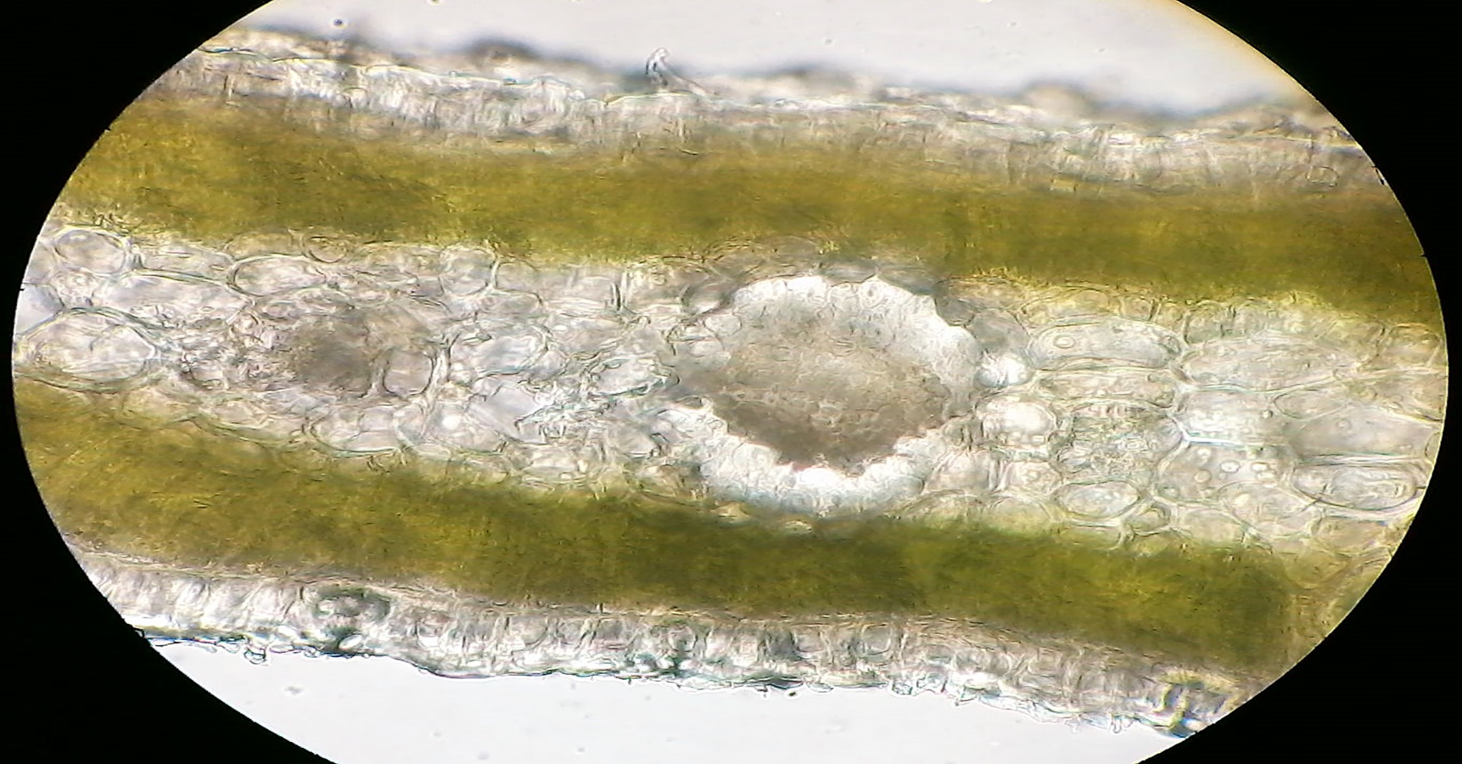
En el mesófilo en posición subepidérmica por los dos lados de la hoja se encuentra el parénquima clorofílico en empalizada con alta concentración de cloroplastos en sus células, se organizan desde una a tres capas de células, muy unidas, sin espacio intercelulares o estos son muy pequeños, el número de capas es constante para cada especie. En el centro del mesofilo se observa parénquima incoloro.

Slide 38


Slide 39
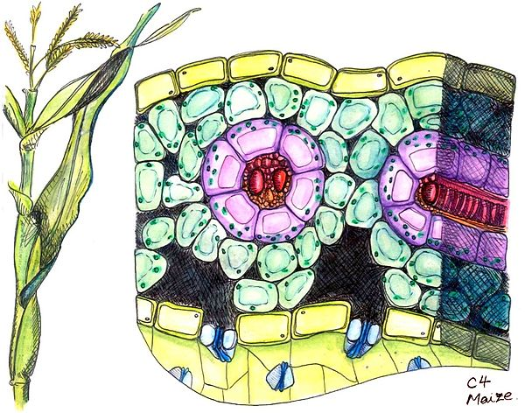
HOJA EN EL MAÍZ planta c4. Estructura Kranz.

Slide 40
“Las células del mesófilo , en vez de formar parénquima en empalizada y esponjoso, se asocian alrededor de los haces conductores formando una vaina de células grandes,con cloroplastos agrupados en la periferia y con paredes gruesas, atravesadas por numerosos plasmodesmos que las comunican con las células del resto del mesófilo. Rodeando los haces se encuentra otra vaina con células más pequeñas: las células de la vaina. Este ciclo se descubrió en Gramíneas, como caña de azúcar y maíz.” ( Zamora,P.N., 2010)
Tejido parenquimático clorofílico: en corona o de Kranz en corte trasversal de la hoja de Urochloa máxima (Jacq)R.D.Webster. F. Poaceae (400x; 1000x) Pérez, K. (2021)

Slide 41
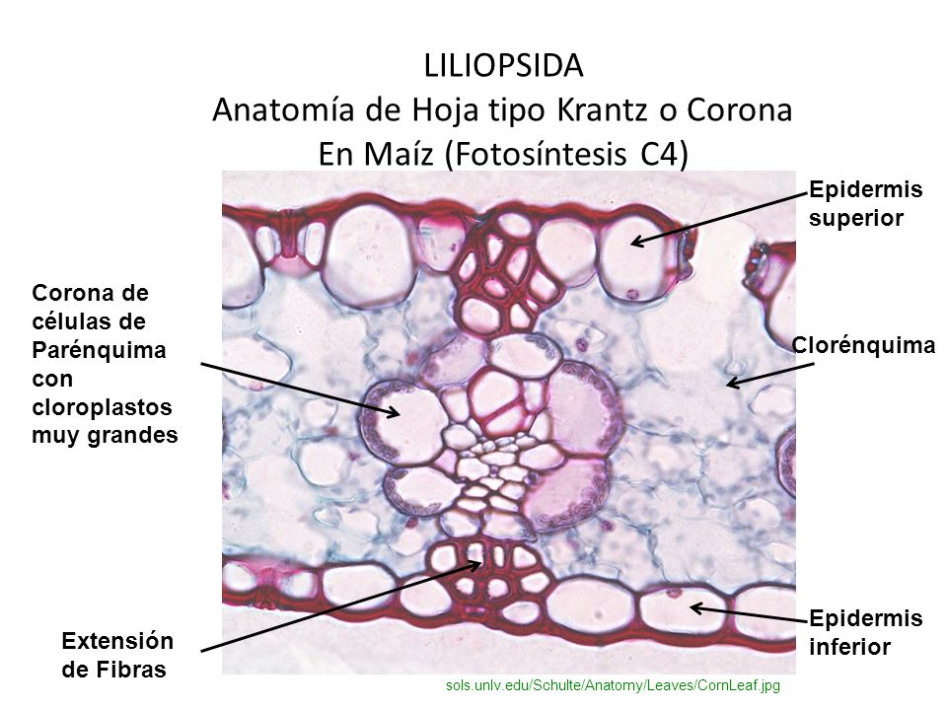

Slide 42
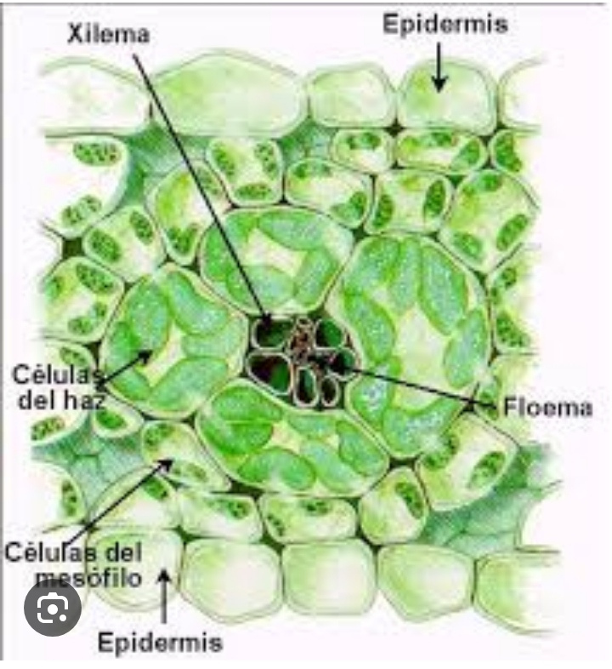

Slide 43
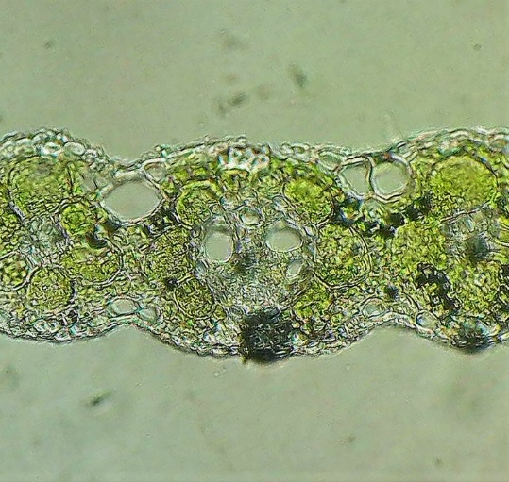
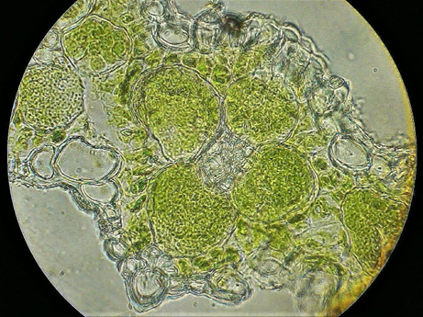

Slide 44

ESTUDIOS ANATÓMICOS EN PLANTAS PARA DIVERSAS INVESTIGACIONES MOSTRANDO EL ESPECTRO DE POSIBILIDADES Y BENEFICIOS EN FUTUROS PROYECTOS INVESTIGATIVOS.

Slide 45
1. Modificaciones anatomicas. área de floema y prolificación en maíz.
Se comparó el contraste productivo en dos lineas( proliferas y no proliferas) de maiz a partir del conteo de haces vasculares en nudos y pedunculos de la inflorescencia femenina. El objetivo era demostrar la capasidad de transportacion de asimilados por los haces vascurales, según la cuantificación del número de estos, el área de floema por haz y la proporción de floema en el área transversal.

Slide 46
Resultados:
El estudio arrojo que el área total de floema en los entrenudos del tallo principal y los pedúnculos de inflorescencias fue 92 y 28 % mayor en la línea prolífica que en la no prolífica, respectivamente, lo cual indica una mayor capacidad para el transporte de asimilados hacia las mazorcas de la línea prolífica. (Mendoza et al., 2000)

Slide 47
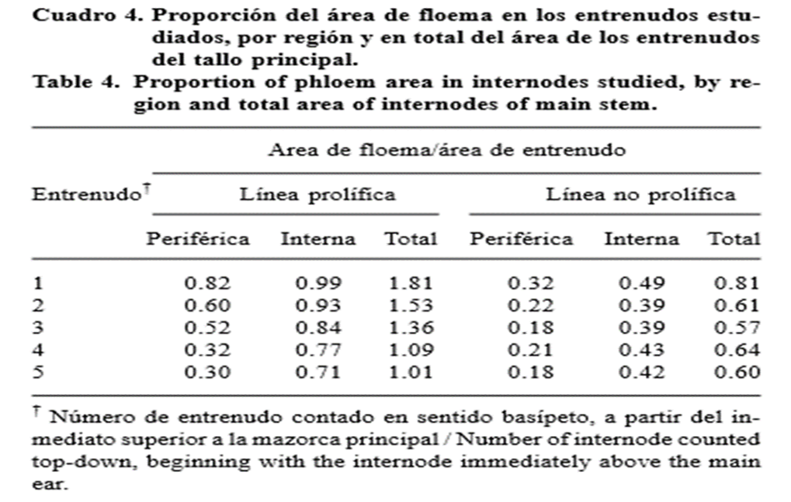
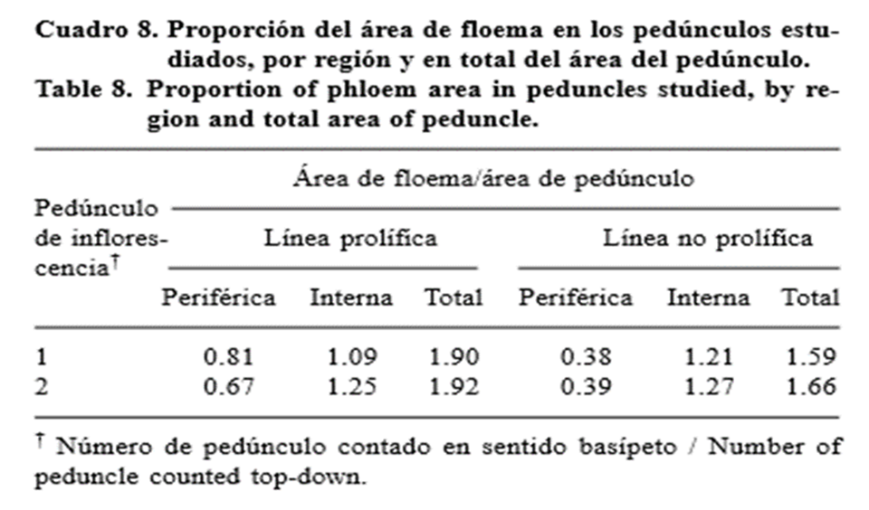

Slide 48
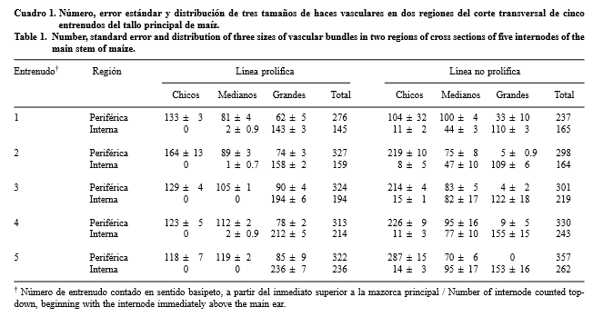
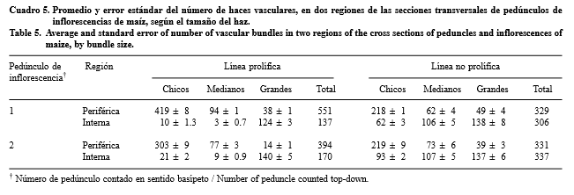

Slide 49
2. Morfología y anatomía de radículas múltiples en plántulas de maíz derivadas de cariopsis con poliembrionía
Se analizó la anatomía de la radícula de maíz en cultivares con presencia o no de poliembrionía. Para el experimento se utilizaron nueve genotipos, uno correspondiente a maíz común (no-poliembriónico), dos de alta frecuencia poliembriónica (PE) y el resto corresponde a las seis cruzas posibles entre ellas. Los cortes fueron efectuados en radículas de tres días de vida.

Slide 50
Resultados
Corte longitudinal
“Los primordios radiculares iniciaron su desarrollo a los tres días de edad y no presentaron diferencias significativas entre genotipos. No obstante, la mayor densidad de los mismos fue registrada en híbridos entre E y los PE, tanto en cruzas directas como recíprocas; el promedio de éstos fue 11 primordios en 5 cm de radícula, valor superior a los que exhibieron los materiales PE como tales.” (Mendoza M.C., 2011)

Slide 51
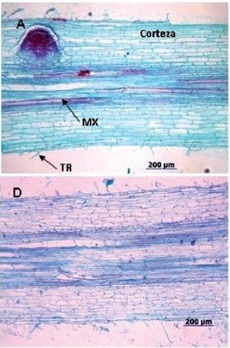
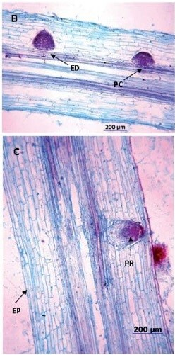

Slide 52
Corte transversal.
“Desde el punto de vista transversal el diámetro de radícula (DR) influyó positivamente la aparición de un mayor número de haces vasculares (NHV) en algunos genotipos, como el caso del híbrido CxD, el cual mostró valores mayores en esta variable, influenciado mayormente por la condición de dos radículas unidas, que comparten tejidos en su estructura anatómica. ” (Mendoza M.C., 2011)

Slide 53
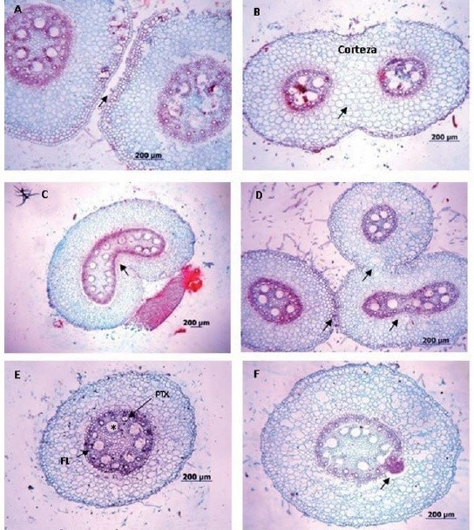

Slide 54
3. Respuesta anatómica y ultra estructural al estrés de salinidad en genotipos sensibles y tolerantes de maíz (Zea mays L.)
El trabajo tuvo como objetivo identificar las características anatómicas distintivas en la hoja del Maíz referidas a la tolerancia a la alta salinidad. Se realizaron observaciones con el microscopio óptico en dos genotipos diferentes genotipos B-830 (susceptible) y D-878 (tolerante) sometidos al estrés de salinidad así como los controles. Los parámetros establecidos fueron; tamaño de las células epidérmicas, estomas y vasos conductores.

Slide 55
Resultados:
En el genotipo tolerante se aprecia un mayor tamaño en las células epidérmicas respecto al genotipo sensible. En el meristemo se observa mayor división celular y elongación de estas.
Similares resultados fueron obtenidos al medir ancho de las células epidérmicas al igual que el largo y ancho de los estomas. (Montero M.C.M.E. 1998)

Slide 56
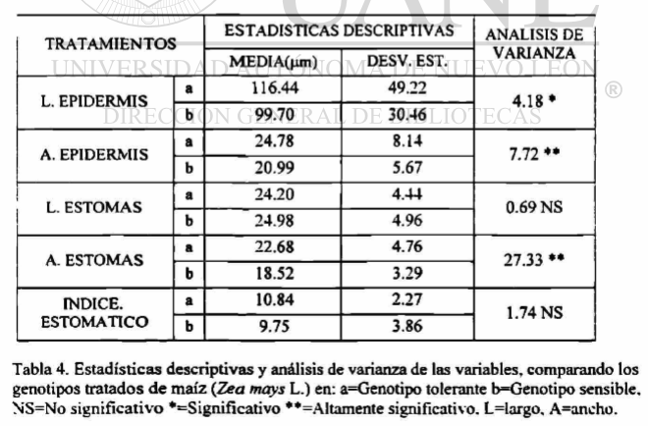

Slide 57
4. Estudio morfológico e identificación de giberelinas endógenas en raíces de maíz (Zea mays L.) afectado por el Mal de Río Cuarto
Se analizó la estructura anatómica de raíces adventicias y laterales del maíz afectadas con el virus MRDV. La virosis ocasiona alteraciones en el cilindro central y la endodermis comenzando en el floema, afectando posteriormente el xilema y provocando protuberancias que pueden llegar hasta la corteza. Estas semejan el nacimiento de una raíz secundaria pero sus células están totalmente lignificadas.

Slide 58
Resultados:
Materiales que se depositan en relación con la pared y lumen celular parcial o totalmente ocupado por un contenido que difiere del normal, de aspecto denso, granuloso, que presenta afinidad por los colorantes, adquiriendo tonalidad muy intensa”(Poloni, N et al 1993)
“Las células resultantes luego de diferenciarse en elementos de xilema y floema quedan dispuestas en forma más o menos desordenada; algunas de ellas presentan paredes celulares secundarias con puntuaciones, mientras que otras permanecen semejantes a las parenquimáticas.” (Poloni, N et al 1993)
El estudio comprueba que el MRDV provoca hiperplasia en el floema, xilema, periciclo y endodermis.

Slide 59
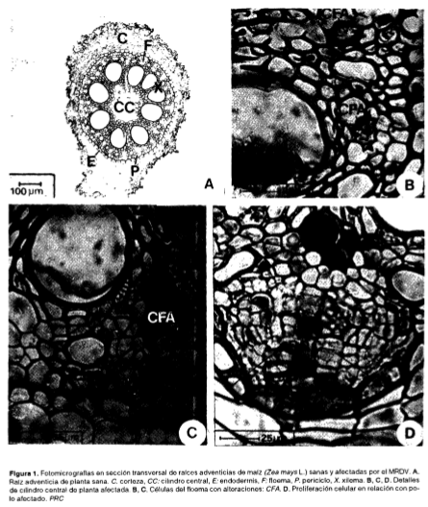

Slide 60
5. Identificación histológica y ultraestructural de plantas C4 y CAM
Se estudió el tipo de metabolismo fotosintético que presentan distintas plantas vasculares del Parque Natural del Cabo de Gata-Níjar (Almería) en un estudio histológico de veintiséis especies pertenecientes a 10 familias distintas, de ellas 12 resultaron ser C4, 2 CAM y el resto C3. Además de las especies que se ajustaban a los modelos anatómicos descritos para cada tipo de metabolismo fotosintético se encontraron variaciones sobre todo en la anatomía Kranz típica de las plantas C4.

Slide 61
Resultados:
El estudio anatómico y ultraestructural aporta datos interesantes de estas plantas capaces de adaptarse a las condiciones ambientales. La clasificación de las plantas de acuerdo con los datos histológicos corresponde en general de acuerdo con la obtenida de los datos bioquímicos o de composición isotópica. Sin embargo existen casos de especies que pueden tener un metabolismo intermedio entre C3/C4 o C3/CAM. En ellos los datos histológicos son característicos de un tipo u otro pero no ponen de manifiesto esta posible alternancia. (Olmedilla, A. et al, 2010).

Slide 62
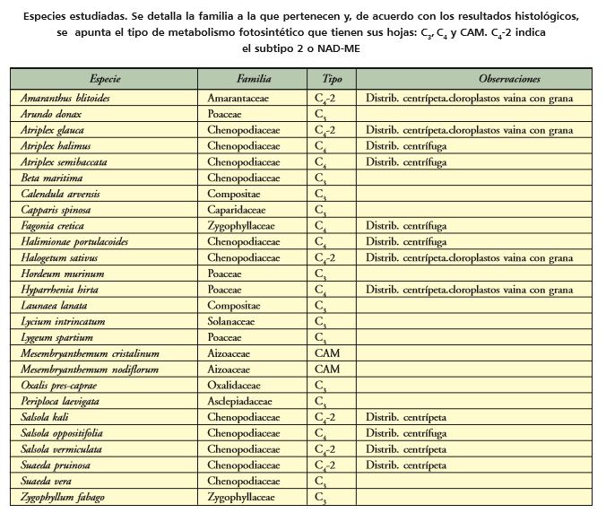

Slide 63
6. Evolución del metabolismo fotosintético C4 y los estados de transición C3-C4
Se examina los rasgos estructurales, ecológicos y metabólicos de las plantas C3-C4 típicas y los estados de transición para dilucidar el rol que habrían jugado en la evolución hacia la fotosíntesis C4.

Slide 64
Por muchos años la fotosíntesis C4 estuvo ligada conceptualmente a la anatomía Kranz. Sin embargo, el hallazgo de la especie Borszczowia aralocaspica demostró que el metabolismo C4 no requiere estrictamente el dimorfismo celular.
Chenopodiaceae, la familia que posee el mayor número de especies C4 entre las dicotiledóneas, presenta diferentes características, incluyendo cinco variantes de anatomía Kranz y dos de bioquímica C4 (Voznesenskaya et al., 2001a).

Slide 65
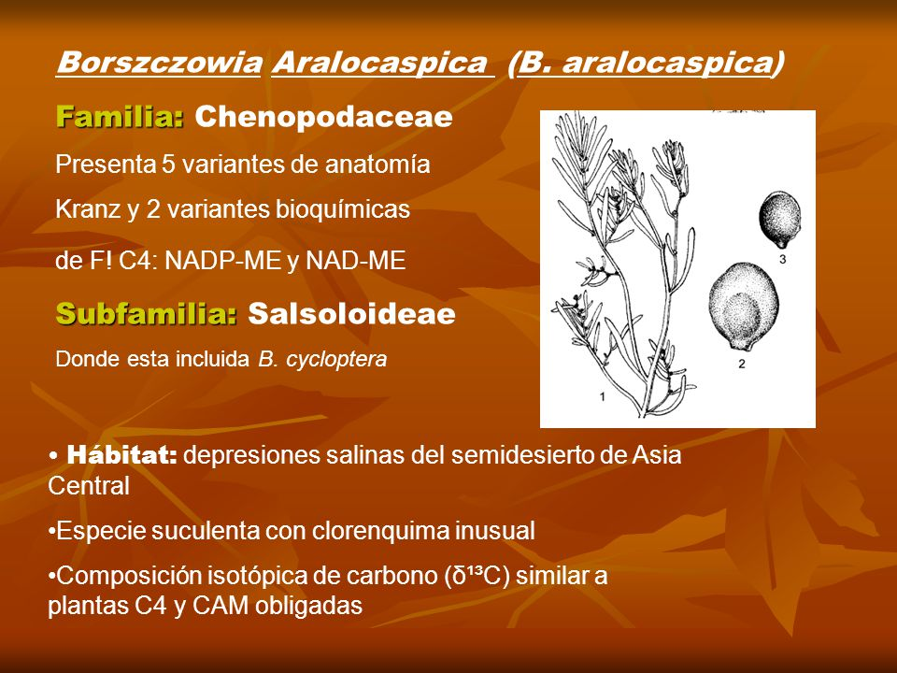


Slide 66


La comparación de la anatomía foliar de B. aralocaspica con otras dos quenopodiáceas: —Salsola laricina y Suaeda heterophylla— reveló notables diferencias.

Slide 67

S. laricina exhibe una vaina vascular central rodeada de un parénquima acumulador de agua, y una anatomía Kranz con una distintiva capa periférica de células en empalizada conteniendo cloroplastos con pocas granas y sin almidón, y células Kranz que poseen cloroplastos con muchas granas y almidón.

Slide 68

B. aralocaspica muestra una capa de células de clorénquima en forma de empalizada localizada entre el tejido central de reserva de agua y las células de la hipodermis. Estas células de clorénquima radialmente elongadas poseen una vacuola central y una capa de citoplasma periférico con pocos cloroplastos en la parte distal (con respecto a la vaina vascular) de las células y una alta densidad de citoplasma, numerosos cloroplastos y grandes mitocondrias en la zona proximal. La grana y el contenido de almidón escasean en la región distal pero abundan en la región proximal. En cambio, los espacios de aire aparecen entre las células de la región distal pero son inexistentes en la zona proximal.

Slide 69

S. heterophylla, especie C3 perteneciente a la subfamilia Salsoloideae, carece de anatomía Kranz y exhibe dos a tres capas de grandes células mesofílicas en empalizada que contienen una gran vacuola central y una delgada lámina de cloroplastos en la periferia de las células, disposición común en células de plantas C3

Slide 70


Slide 71

GRACIAS

